Slide 1
Från bord till gjord – Klimatarbetet i Kimitoöns kommun
Ansvarig part: Kimitoöns kommun
Tidsplan: 11/23-09/24
Summa totalt: 57 545 euro
Understödets andel: 40 282 euro
https://www.kimitoon.fi/jobb-och-foretagande/projekt-2/
Mer information:
Catrin Ilmoni, klimatkoordinator
catrin.ilmoni@kimitoon.fi
Projektet "Från bord till gjord" syftar på utveckling och effektivare ledning av kommunens klimatarbete. Arbetet ska vara aktivt, resultatinriktat och beakta kommunens egna utgångspunkter. Projektet strävar efter att göra klimatarbetet till en integrerad och målinriktad del av kommunens alla verksamheter, med hjälp av t.ex. tjänsten Klimatvakten. Kommunen har ett ambitiöst miljö- och klimatprogram som siktar på kolneutralitet år 2035.

Slide 2
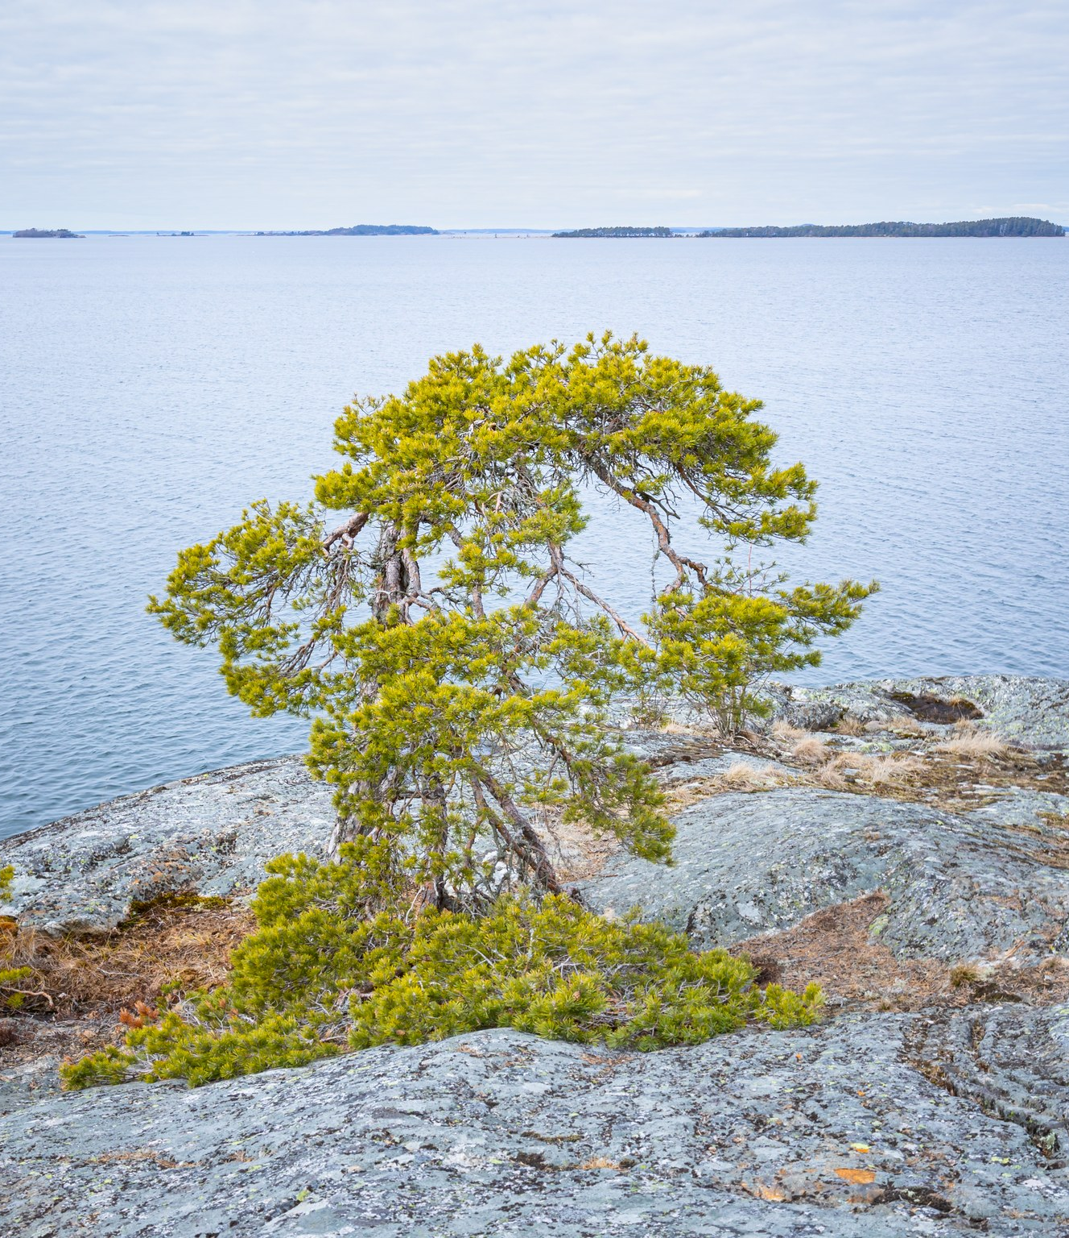
”
Kimitoön har ett utmärkt geografiskt läge, omsluten av det vackra men känsliga Skärgårdshavet. Ett aktivt, gränsöverskridande och framgångsrikt klimatarbete är en av de viktigaste byggstenarna för hela kommunens livskraft och framtid.
- Erika Strandberg, kommundirektör

